Slide 1


3. odborný panel
Kariérové poradenství
Praha 2024
ODDĚLENÍ ANALYTICKÉ PODPORY A PROJEKTOVÝCH VÝSTUPŮ
ODDĚLENÍ NÁRODNÍCH ANALÝZ
ODBOR ŠKOLSKÉ STATISTIKY A ANALÝZ
Sekce informatiky, statistiky a analýz
Název projektu: Datově-analytická podpora pro hodnocení a řízení vzdělávací soustavy ČR
Registrační číslo projektu: CZ.02.02.XX/00/22_005/0002901

Slide 2
9:45 – 10:15 | Registrace
10:15 – 10:45 | Úvodní slovo (V. Jelen, MŠMT) Význam kariérového poradenství (S. Pýchová, Expertní komora kariérového poradenství, Partnerství pro vzdělávání 2030+) Souvislost kariérového poradenství a nového systému přijímacích zkoušek na SŠ (P. Müllerová, MŠMT)
10:45 – 11:45 | 1. PANELOVÁ DISKUSE (H. Novotná, MŠMT) Role kariérového a výchovného poradce v kontextu přechodu na střední školu Současné pojetí kariérového poradenství a kariérového vzdělávání. Nastavení role škol, pedagogicko-psychologických poraden, úřadů práce a dalších aktérů.
11:45 – 12:30 | Přestávka
12:30 – 13:30 | 2. PANELOVÁ DISKUSE (O. Nývlt, MŠMT) Kariérové rozhodování a jeho role ve vzdělávací a profesní dráze Rozhodovací strategie žáků a žákyň. Potřeby trhu práce. Optimalizace vzdělávací soustavy.
13:30 – 13:45 | Přestávka
13:45 - 14:30 14:30 – 16:00 | 3. DISKUSNÍ WORKSHOP (S. Volčík, S. Votrubová, MŠMT) Tvorba doporučení vyplývajících z dosavadních zkušeností a diskutovaných témat. Závěrečné shrnutí a neformální debata
 | (Změna programu vyhrazena.)
KARIÉROVÉ PORADENSTVÍ
Program odborného panelu
17. 6. 2024

Slide 3
DATOVĚ-ANALYTICKÁ PODPORA PRO HODNOCENÍ A ŘÍZENÍ VZDĚLÁVACÍ SOUSTAVY ČR

Slide 4

Datově-analytická podpora pro hodnocení a řízení vzdělávací soustavy v ČR
(1. 3. 2023 – 31. 12. 2027)
Vybudovat analytickou jednotku ve strukturách MŠMT.
Vybudovat datový model školy, knihovnu analýz a databázi dat.
Realizovat národní a mezinárodní dotazníková šetření.
Vytvářet kvalitní a sofistikované podklady pro rozhodování.
Průběžně analyzovat data ze škol a školských zařízení.
Informovat širokou veřejnost o vzdělávací soustavě a její výkonnosti.

Slide 5

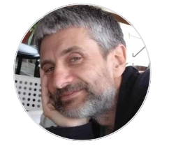
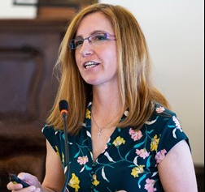
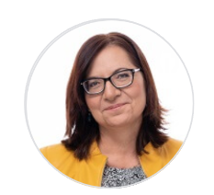

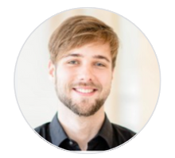
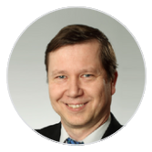
Silvie Pýchová
Expertní komora kariérového poradenství
Partnerství pro vzdělávání 2030+
Dana Pražáková
ČŠI
Petr Chaluš
NPI ČR
Miloš Rathouský
Svaz průmyslu a dopravy
Jana Trhlíková
NPI ČR
Václav Korbel
PAQ Research
Martin Majcík
ÚPV, FF MUNI

Slide 6
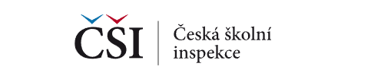





Děkujeme za spolupráci
Partner projektu Datově-analytická podpora pro hodnocení a řízení vzdělávací soustavy ČR
Notes:
Děkujeme za spolupráci při přípravě odborného panelu organizacím uvedeným
na prezentaci.
Poděkovaní patří zejména jednotlivým řečníkům, kteří tyto organizace zastupují
a připravili si pro dnešek vlastní příspěvek.

Slide 7

Děkujeme za účast
Notes:
Poděkování patří i všem hostům, kteří se panelu účastní prezenčně,
nebo online formou.

Slide 8

Silvie Pýchová:
Prezentace o významu kariérového poradenství
Silvie Pýchová
Expertní komora kariérového poradenství
Partnerství pro vzdělávání 2030+

Slide 9


Slide 10
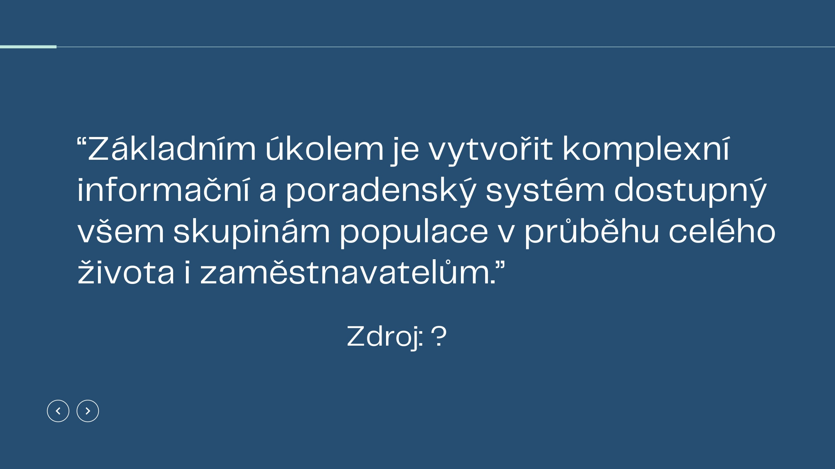

Slide 11
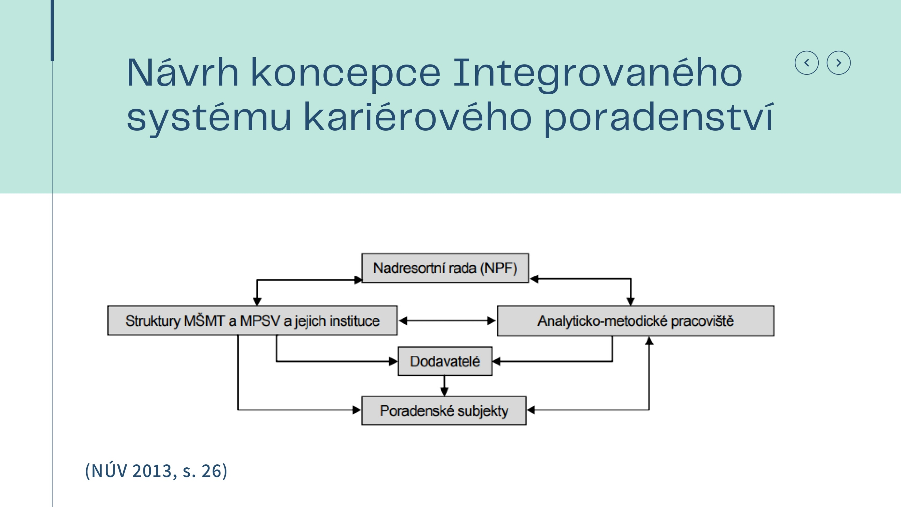

Slide 12
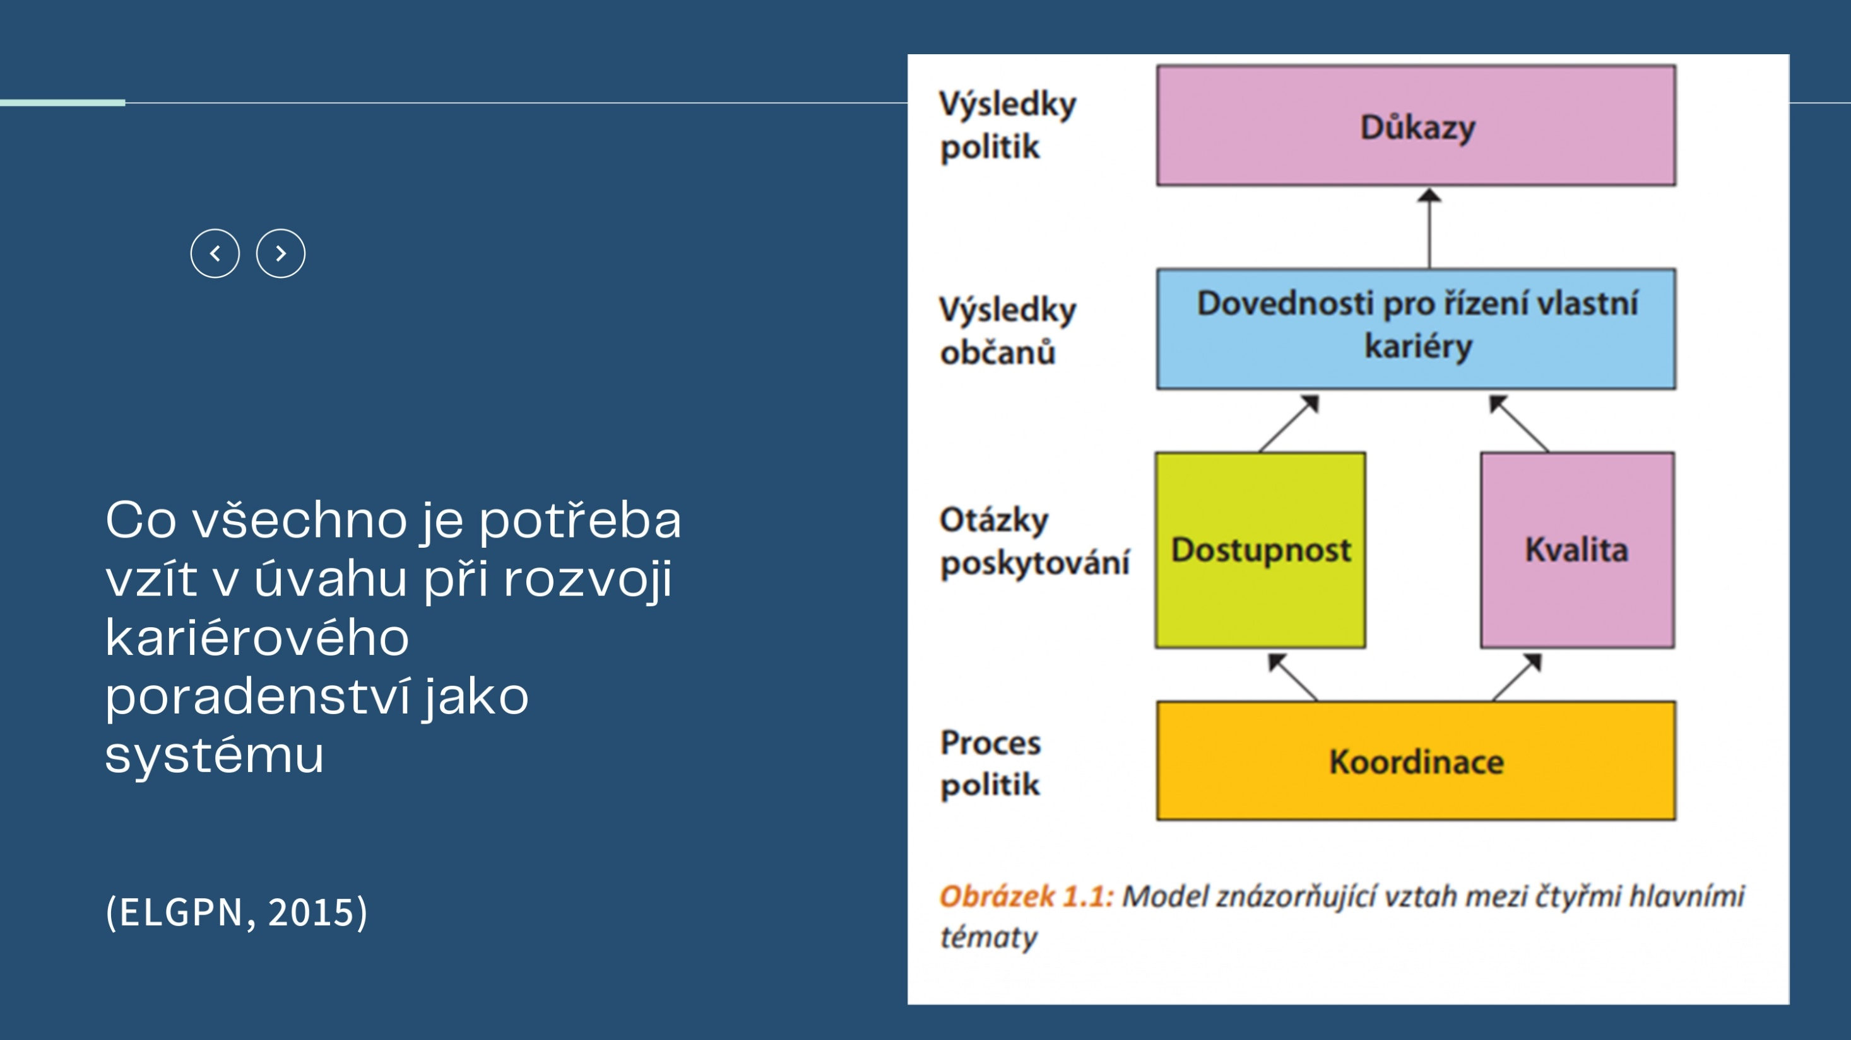

Slide 13
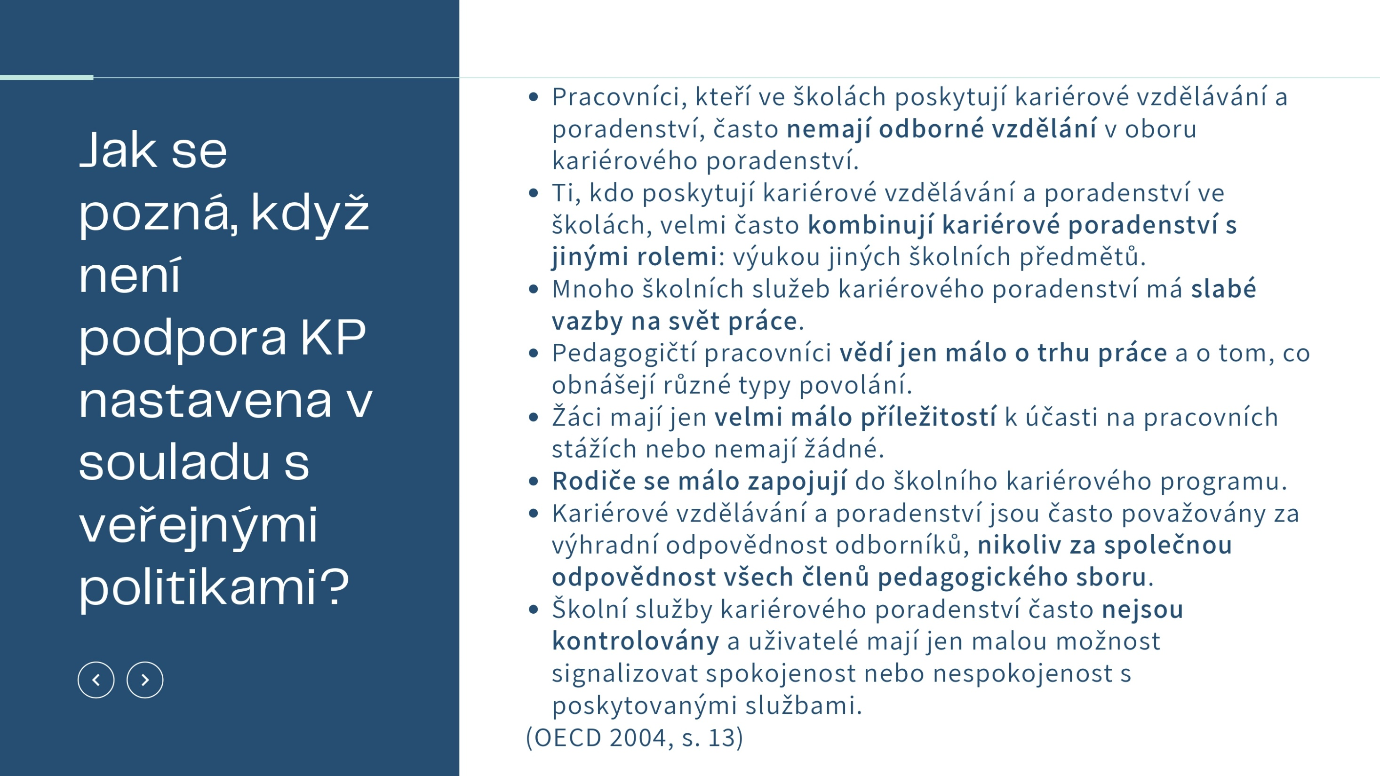

Slide 14
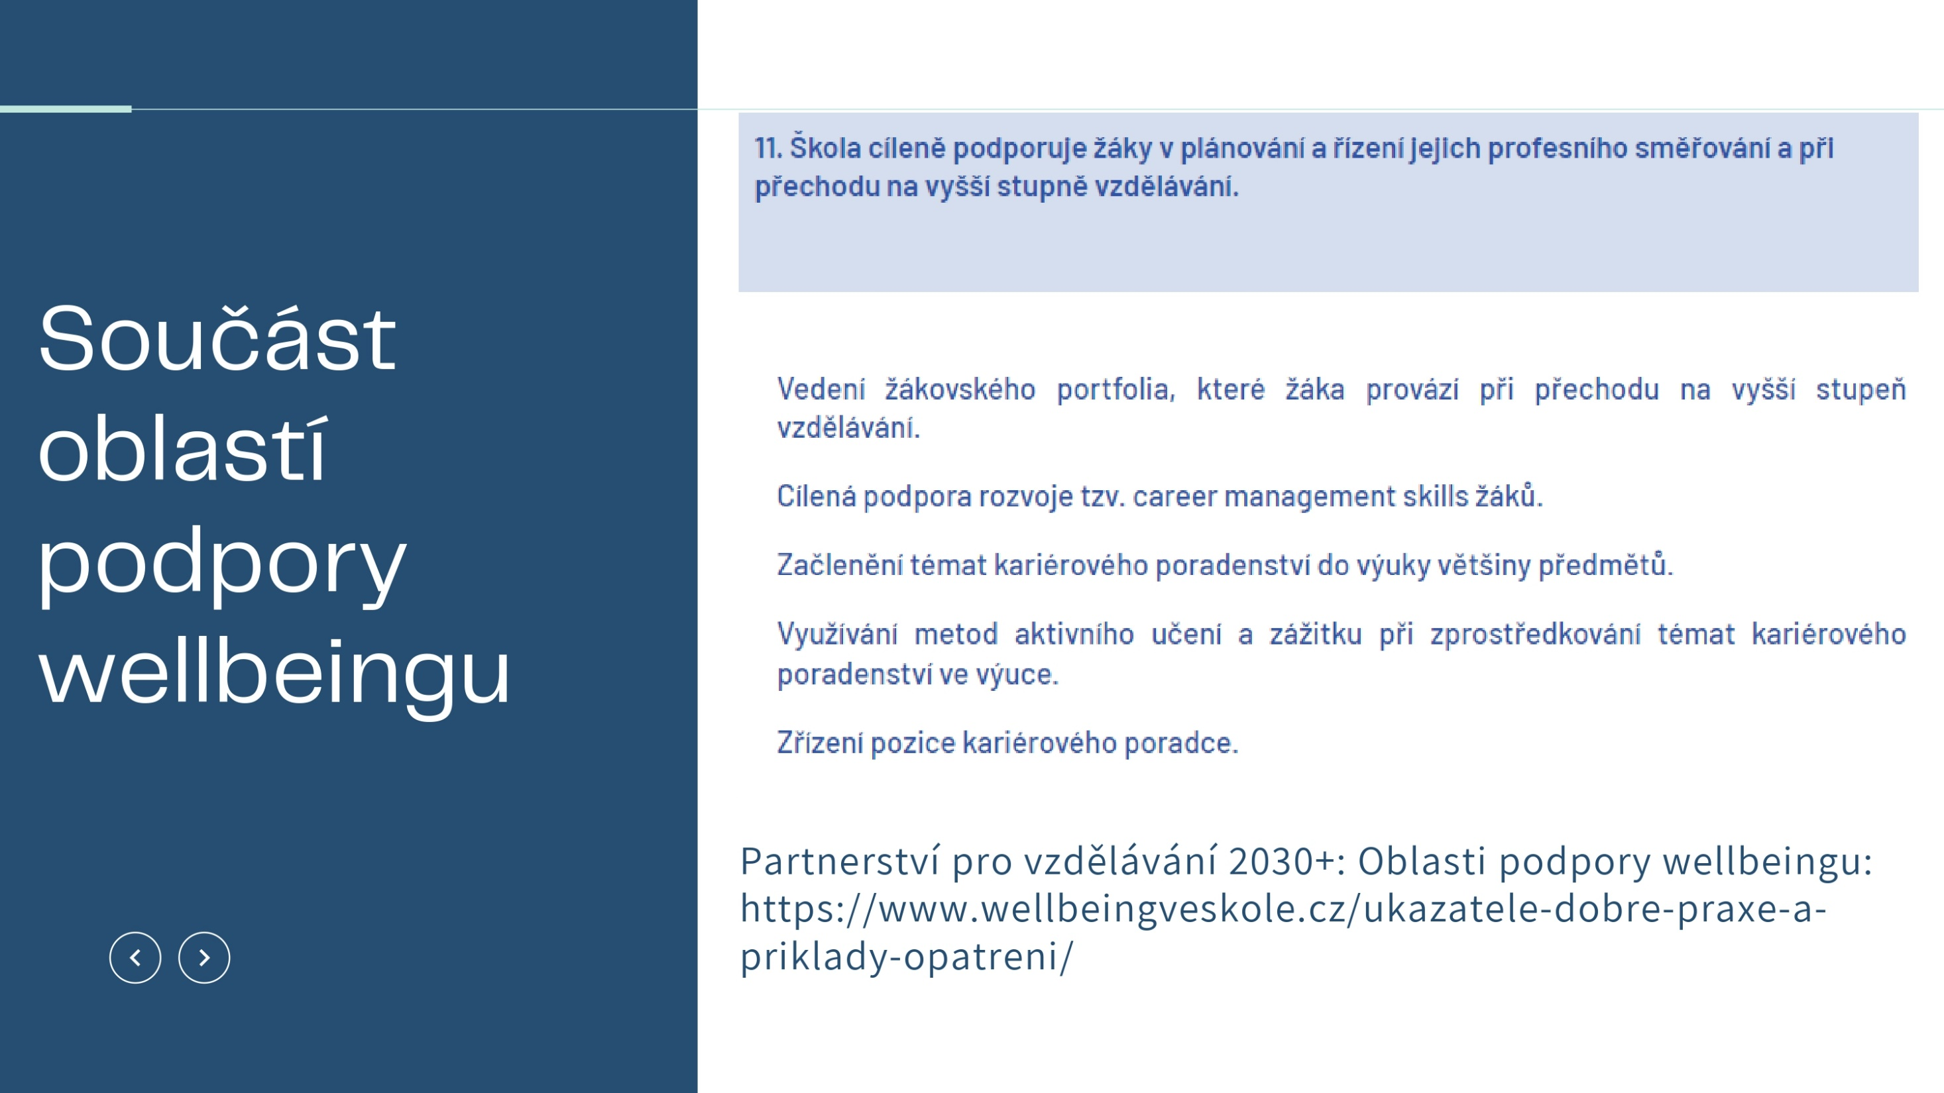

Slide 15
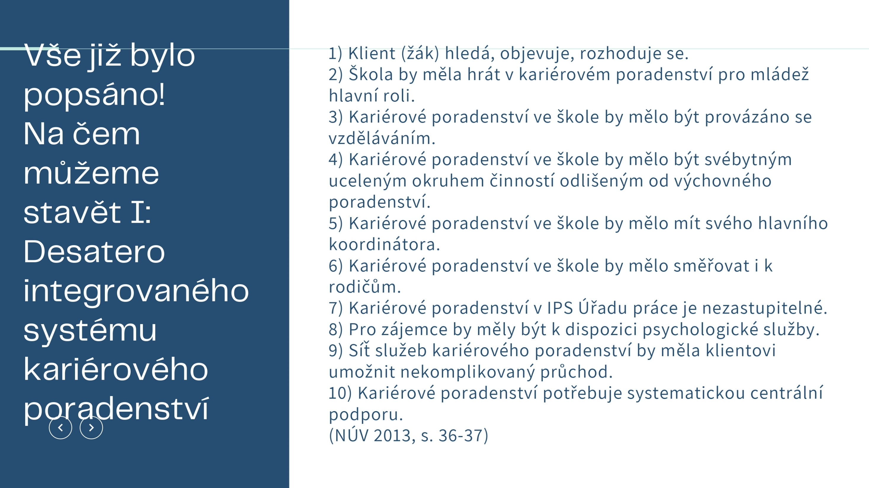

Slide 16
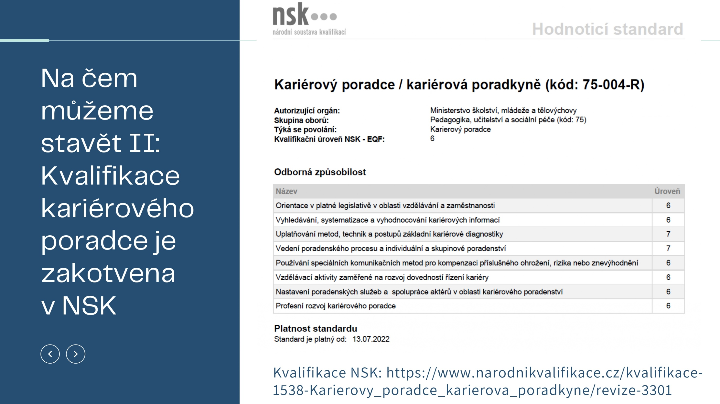

Slide 17
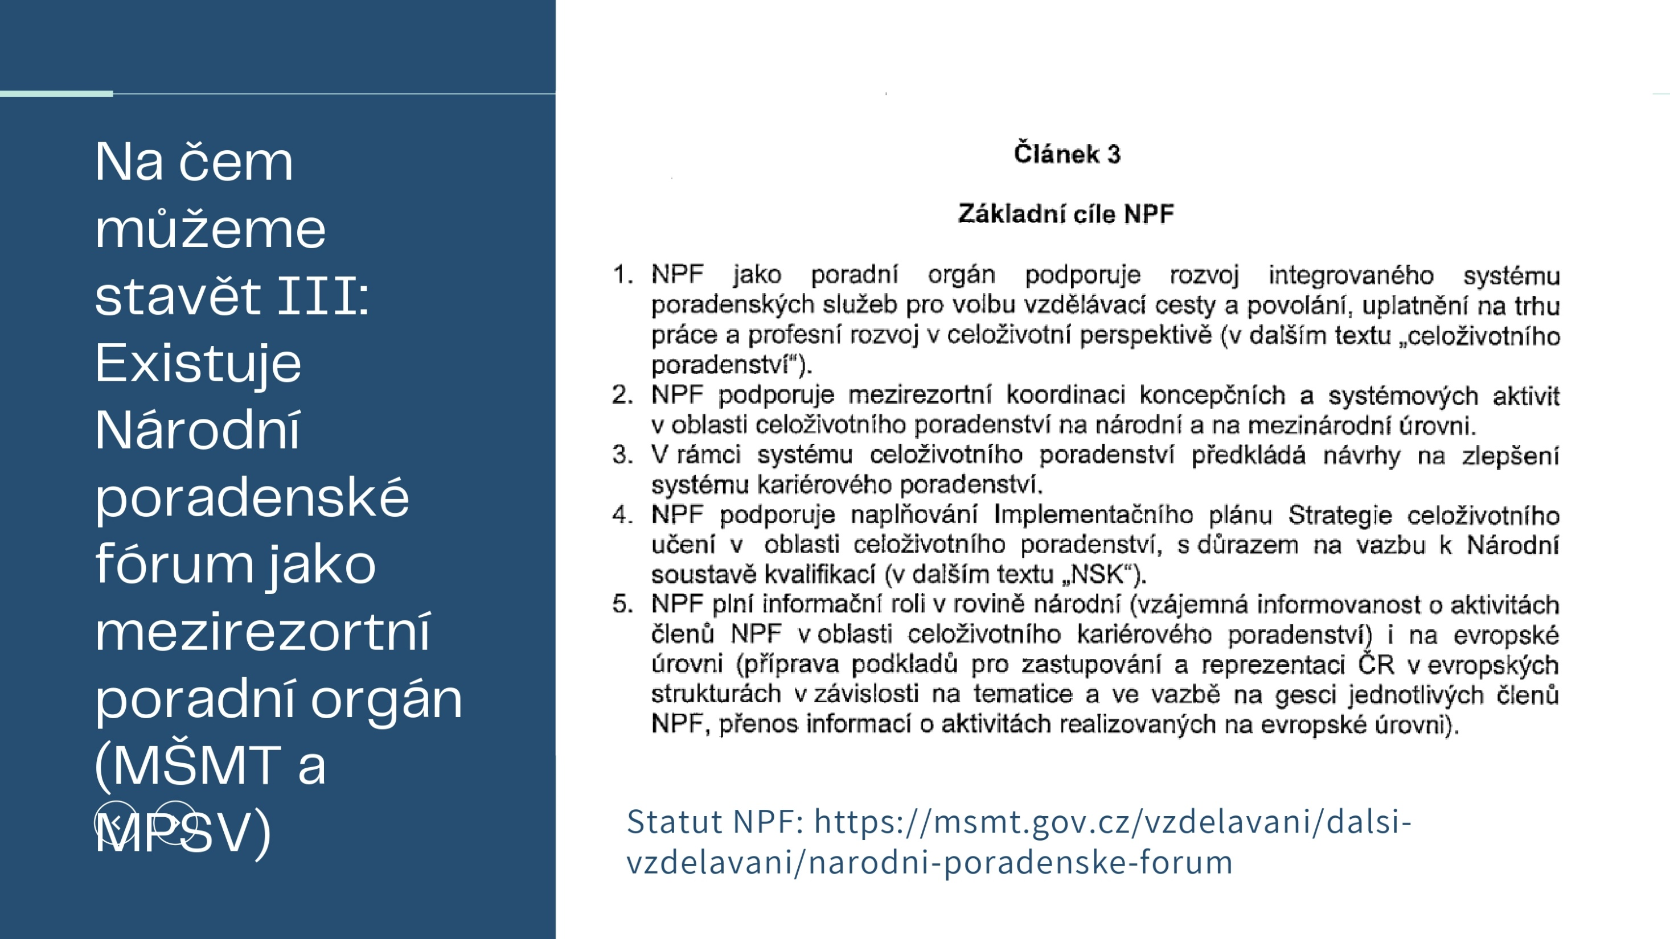

Slide 18
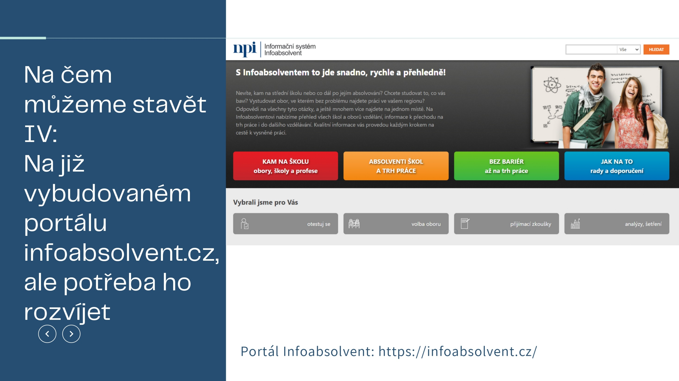

Slide 19
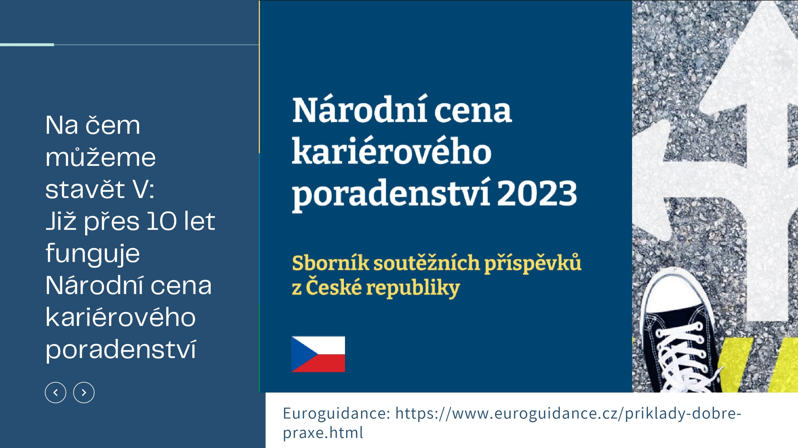

Slide 20
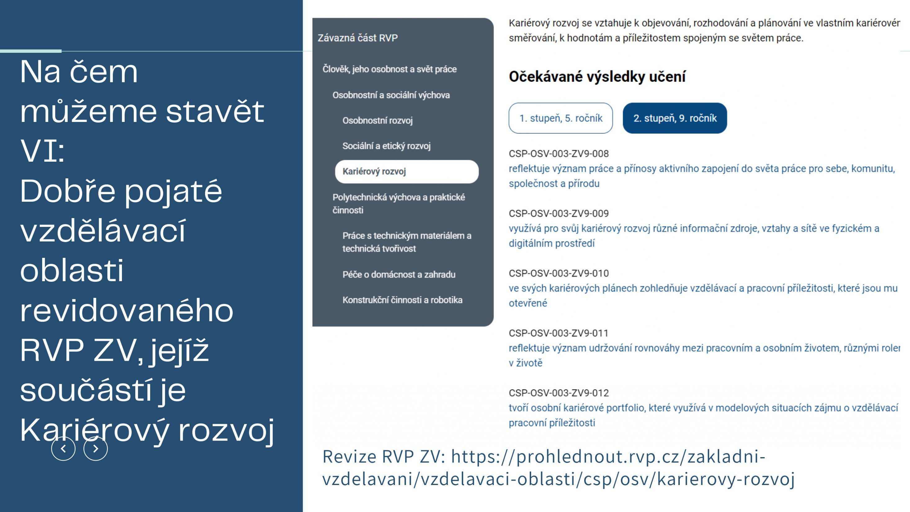

Slide 21


Slide 22
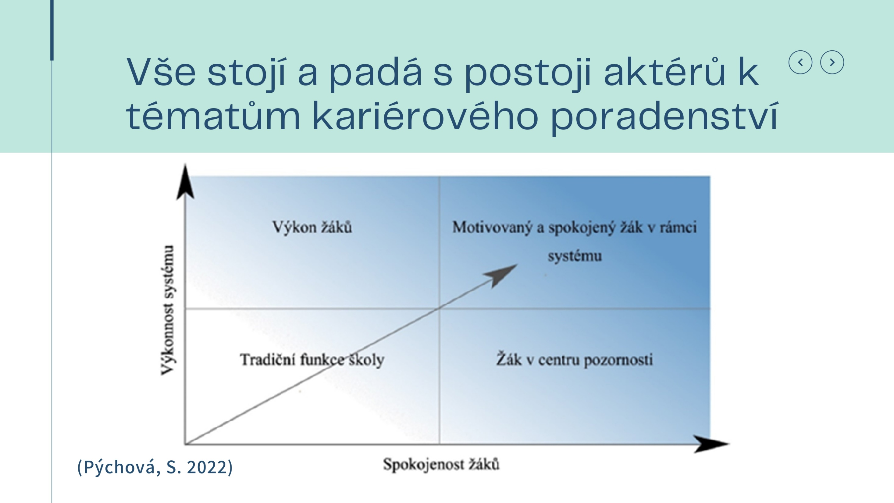

Slide 23
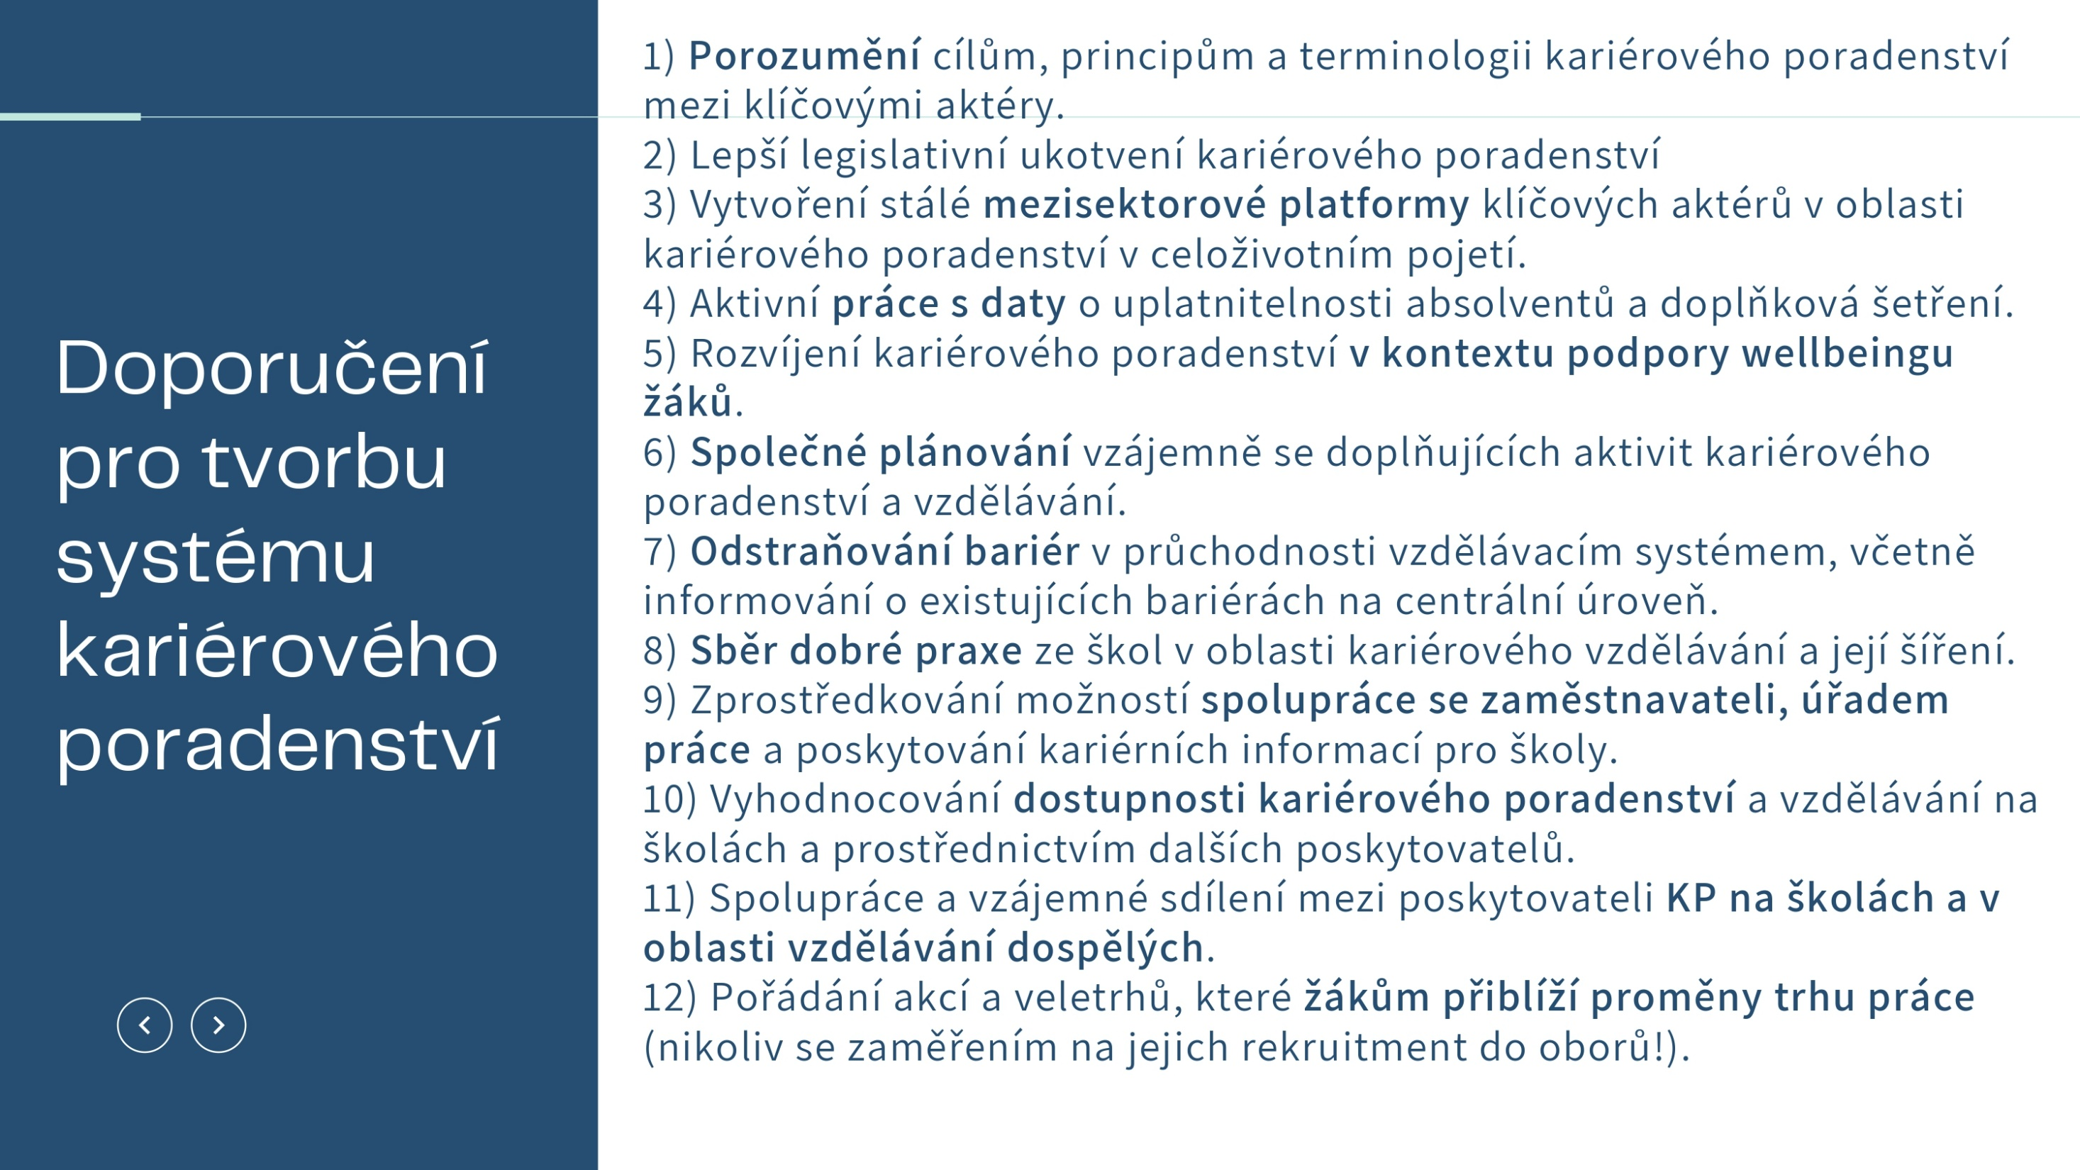

Slide 24


Slide 25

Kariérové poradenství v datech

Slide 26




KARIÉROVÉ PORADENSTVÍ V DATECH
Počet vykazovaných výchovných poradců ve školách od roku 2016 vzrostl přibližně o 800 osob
Počet pedagogicko-psychologických poraden ani
počet jejich pracovníků se v čase nemění
Dochází ale k nárůstu počtu jejich klientů
Kariérové poradenství bylo v roce 2023 důvodem
příchodu klienta do PPP v 11 tis. případech
Poskytování poradenství na úřadech práce mělo
v posledních letech velmi kolísavý charakter
Notes:
Výchovní poradci: tady bych jen upozornila, že se jedná o počet kvalifikovaných, kteří dle 317 absolvovali specializační studium
od dalšího šk.r.budou vykazováni i ti, kteří specializačním studiem prochází, což pravděpodobně i výrazně promění sledovanou statistiku
tato data nevypovídají o zvýšení dostupnosti, ani o zkvalitnění poradenství, protože od roku 2005 (snad si pamatuji dobře, že tam nebyla doba náběhu) je povinnost ředitele poradenství na škole zajistit, což vychází z vyhlášky 72/2005.

Slide 27
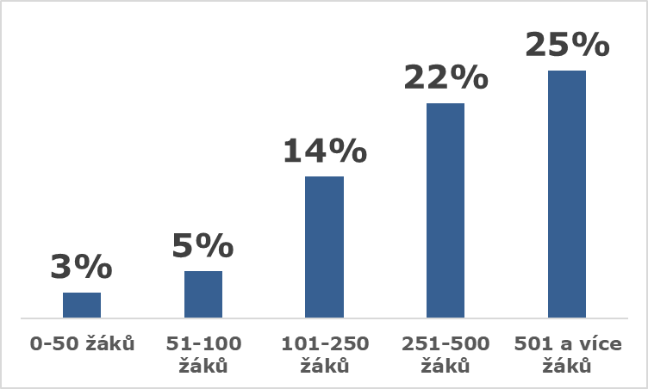
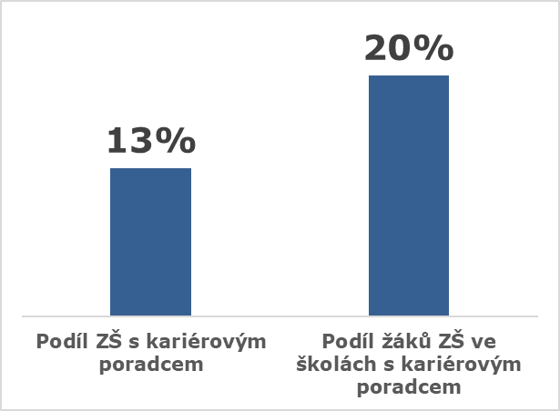
VYUŽITÍ KARIÉROVÉHO PORADCE ZE ŠABLON OP JAK
K pozici kariérového poradce má přístup 13 % základních škol, na nichž je nicméně 20 % všech žáků
v ZŠ.
K pozici kariérového poradce mají základní školy do 100 žáků přístup zcela výjimečně.
V budoucích politikách je klíčové zohlednit možnosti jednotlivých škol (např. vazba na PPP, jeden kariérový poradce pro více škol atp.).
Zdroj dat: MŠMT
Notes:
Zdroj dat: MŠMT (výkaz M3 a data o čerpání šablon z OPJAK za rok 2023). Graf dle velikosti škol obsahuje data za podíl žáků ZŠ v dané kategorii velikosti škol. Data za podíl škol jsou zde téměř totožná.

Slide 28
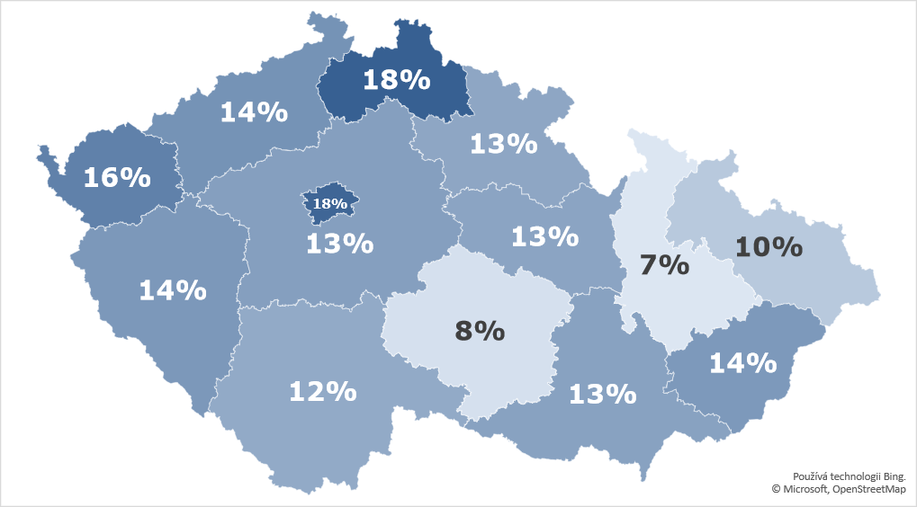
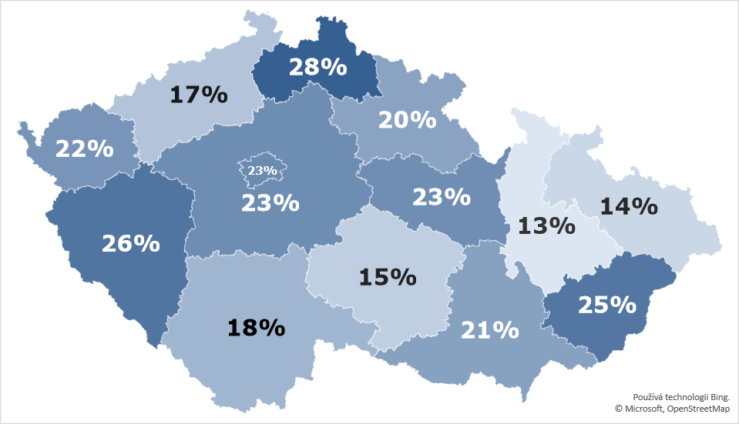
KRAJSKÝ POHLED
K pozici kariérového poradce má přístup nejvyšší podíl škol
v Libereckém kraji a v Praze, nejnižší podíl škol pak
v Olomouckém kraji
a na Vysočině.
Zdroj: MŠMT
Z hlediska podílů žáků je pozice kariérového poradce nejdostupnější na základních školách v Libereckém, Plzeňském a Zlínském kraji, nejméně dostupná pak v Olomouckém
a Moravskoslezském kraji.
Zdroj: MŠMT
Notes:
Zdroj dat: MŠMT (výkaz M3 a data o čerpání šablon z OPJAK za rok 2023). První graf zobrazuje podíl škol v daném kraji, v nichž je dostupná pozice kariérového poradce. Druhý graf zobrazuje podíl žáků v daném kraji, kteří jsou na školách, v nichž je dostupná pozice kariérového poradce (v rámci čerpání šablon z OP JAK v roce 2023).

Slide 29
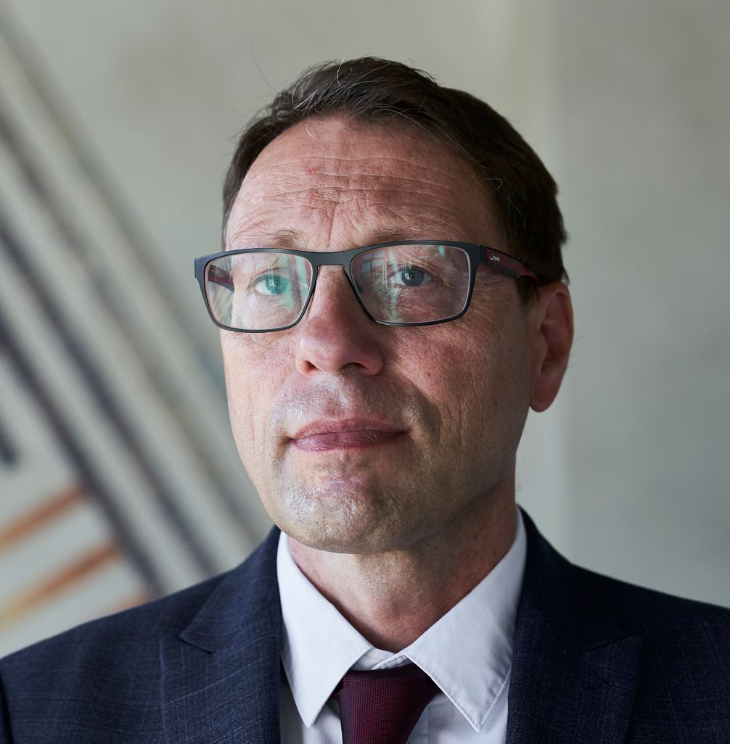
1. Panelová diskuse:
Role kariérového a výchovného poradce v kontextu přechodu na střední školu
Michal Černý
MŠMT
Silvie Pýchová
Expertní komora kariérového poradenství
Partnerství pro vzdělávání 2030+
Dana Pražáková
ČŠI
Petr Chaluš
NPI ČR

Slide 30
1. Panelová diskuse:
Role kariérového a výchovného poradce v kontextu přechodu na střední školu
Odpovídá podoba kariérového poradenství potřebám dynamicky proměňujícího se trhu práce?
Je zohledňována skutečnost, že člověk pravděpodobně nebude celý život vykonávat jedno povolání?
Jak by mělo kariérové poradenství vypadat?
Kdo by se na něm měl podílet?

Slide 31
1. Panelová diskuse:
Role kariérového a výchovného poradce v kontextu přechodu na střední školu
Kdo má mít hlavní kompetenci provádět kariérové poradenství se žáky a jaký je reálný stav na školách?
Je takto nastavený systém efektivní? Co byste pro systém
a rozdělení rolí navrhovali?
Nakolik bude mít žák důvěru v kariérového poradce, který je současně výchovným poradcem, s nímž dříve řešil své výchovné delikty? Jaká má tento stav řešení?
Měla by být pozice kariérového poradce hrazena systémově ze státního rozpočtu, nikoliv ze šablon? Od kdy a jakým způsobem?

Slide 32
1. Panelová diskuse:
Role kariérového a výchovného poradce v kontextu přechodu na střední školu
Existují příklady dobré praxe v rozdělení rolí a dobré praxe v realizaci kariérového poradenství?
Existují naopak bariéry v přenosu příkladů dobré praxe
a zavádění inovací v realizaci kariérového poradenství?
Jak pomoci přenosu a jak se vypořádávat s bariérami?

Slide 33

2. Panelová diskuse
Kariérové rozhodování a jeho role ve vzdělávací a profesní dráze
Monika Měšťanová
MŠMT
Miloš Rathouský
Svaz průmyslu
a dopravy
Jana Trhlíková
NPI ČR
Václav Korbel
PAQ Research
Martin Majcík
ÚPV, FF MUNI

Slide 34
2. Panelová diskuse
Kariérové rozhodování a jeho role ve vzdělávací a profesní dráze
Věk volby další vzdělávací a profesní dráhy a struktura oborové soustavy
Může být stres z přijímacích řízení či přechod na první ročník středoškolského vzdělávání stimulem toho, že se v ČR ukazují relativně znepokojivé výsledky ohledně well-beingu 15letých osob?
Obecně z pohledu Vašich zkušeností, jak hodnotíte stav, kdy se žák v 15 letech rozhoduje o své profesní budoucnosti z pohledu kariérového poradenství?

Slide 35
2. Panelová diskuse
Kariérové rozhodování a jeho role ve vzdělávací a profesní dráze
Předčasné odchody ze vzdělávání a změny vzdělávacího systému
Jak se stavíte k návrhům:
povinný první ročník na střední škole,
zavedení dvouletého středního vzdělávání pro určité typy oborů vzdělání,
změna vzdělávací soustavy, jeden dva roky by měly všeobecné zaměření bez odborné profilace, teprve ve třetím ročníku by došlo ke konkrétní volbě specifického oboru vzdělání, taková částečná paralela bakalářského a magisterského stupně vysokoškolského vzdělání.
Myslíte, že by tyto instituty pomohly řešit problém předčasných odchodů ze středního vzdělávání?

Slide 36
2. Panelová diskuze
Kariérové rozhodování a jeho role ve vzdělávací a profesní dráze
Přechod absolventů na trh práce
Z pohledu praxe a dotazníkových šetření, jak z Vašeho pohledu funguje přechod na trh práce?
Odpovídá současný systém oborů vzdělávání potřebám trhu práce?
Jaké jsou zkušenosti, že kariéroví poradci pracují i s detailními informacemi o trhu práce a má vůbec smysl kariéru žáka směřovat i z pohledu požadavků trhu práce?

Slide 37
Diskusní workshop
Které jedno konkrétní opatření by pomohlo připravit žáka na volbu profesní orientace a proč? Kdo by se měl na implementaci podílet?
Kdybyste mohli, kterou jednu konkrétní změnu ve školském systému vzdělávání byste zavedli? Tato změna by měla mít pozitivní dopad na vstup na trh práce.

Slide 38
Diskusní workshop
Diskuse ve skupinách
Následuje prezentace
výstupů skupin

Slide 39
Děkujeme za diskusi
Těšíme se na další spolupráci
Výstupy z odborného panelu budou zveřejněny na webu Edu.cz

